Slide 2

Finanzierungs- Kennzahlen
Hlavacek & Pechak 7ABIF

Slide 3
Inhalt
Eigenschaften
Funktionen
Kennzahlenbereiche - Ein grober Überblick
Kennzahlen – Die wichtigsten im Detail

Slide 4
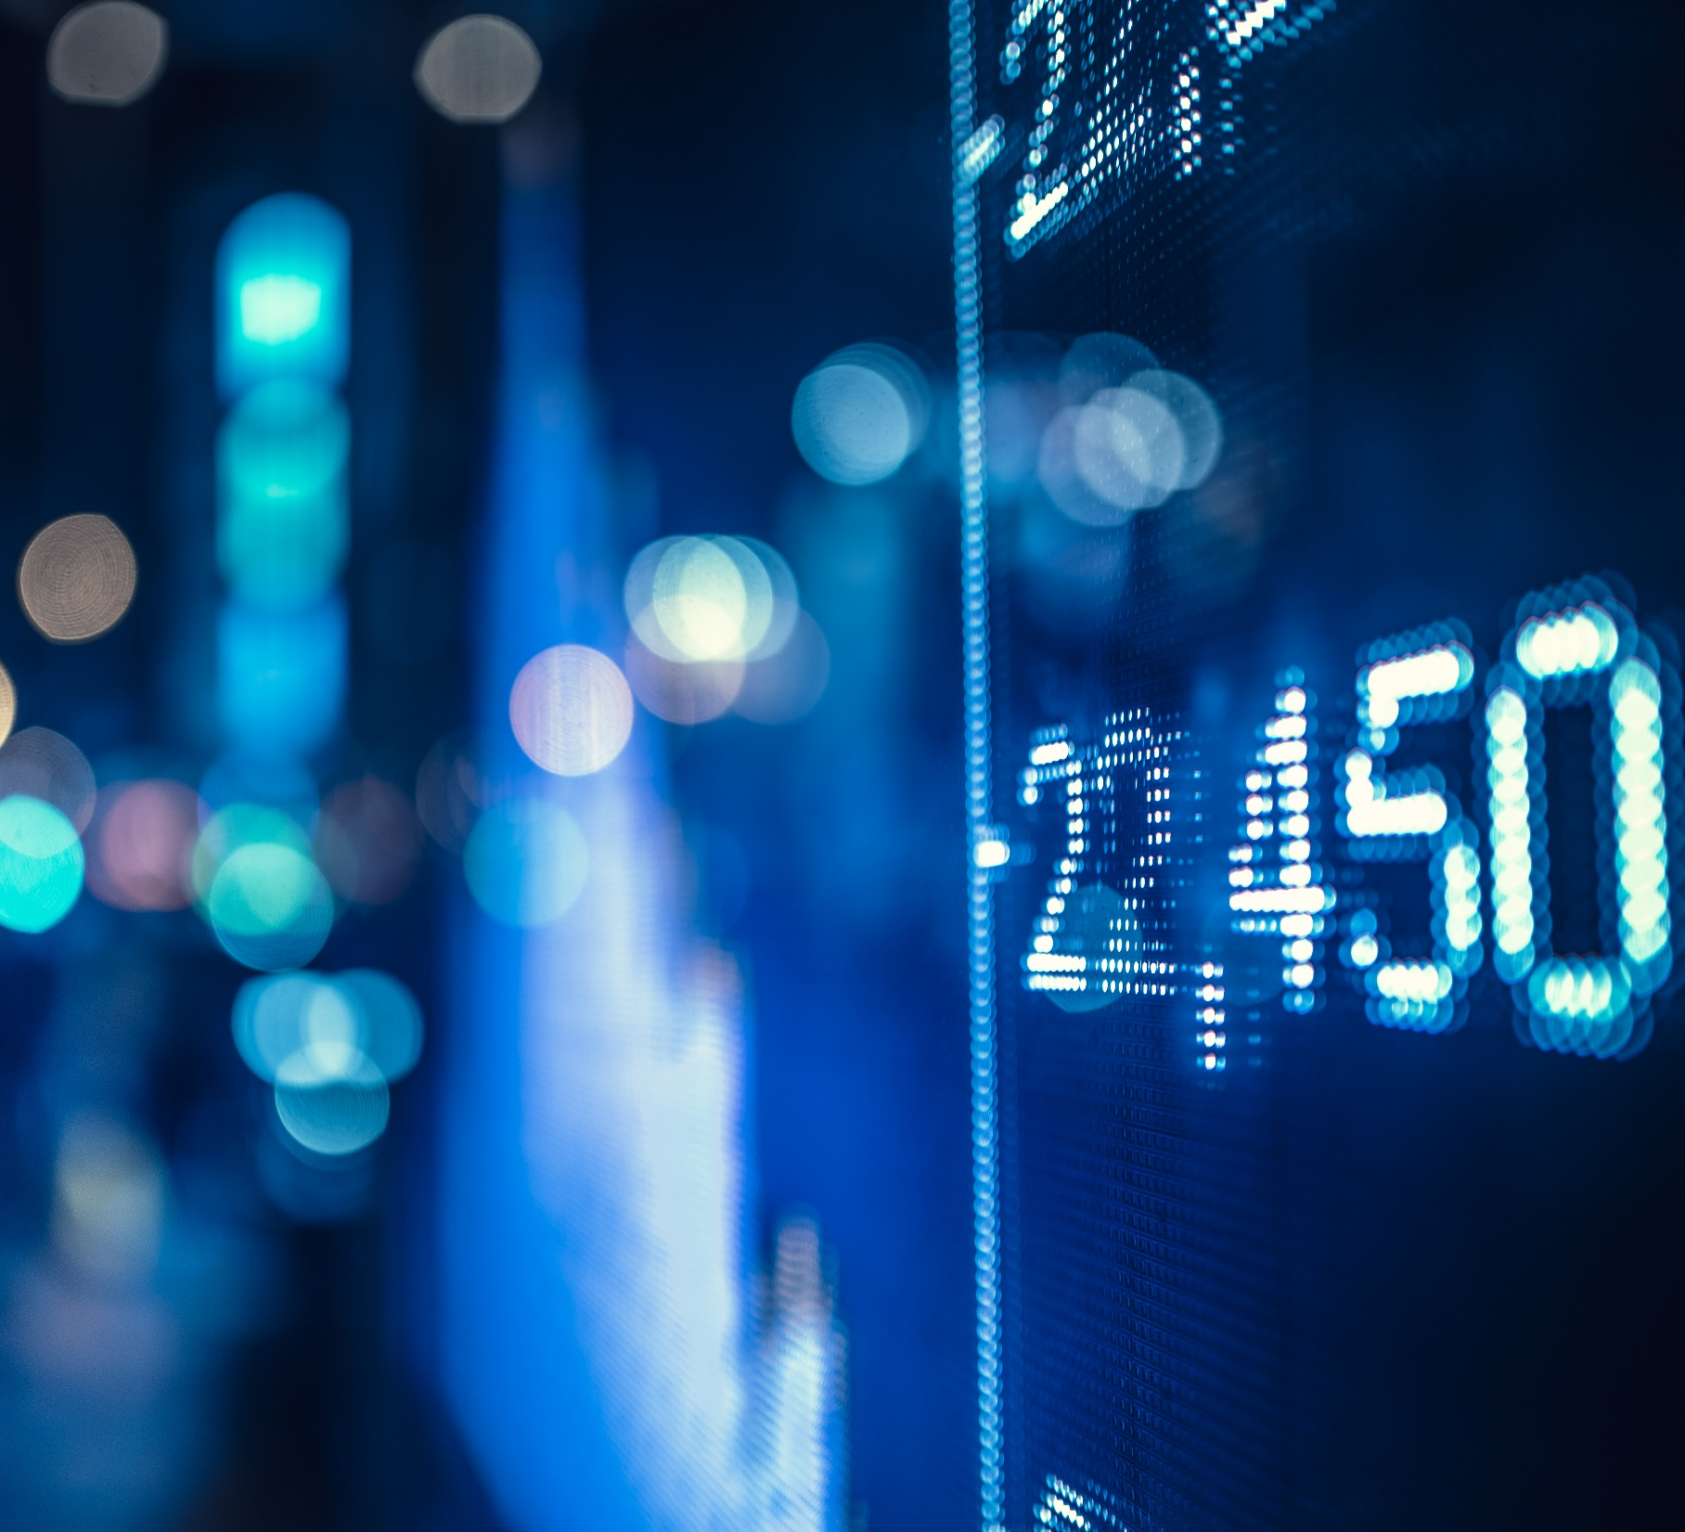
Eigenschaften
Eigenschaften
Aussagekraft
Zielorientiert
Wirtschaftlich
Reversibilität
Zweck

Slide 5
Funktionen
Eigenschaften
Entscheidung
Kontrolle
Koordination
Verhaltenssteuerung
Vision & Strategie

Slide 6
Kennzahlenbereiche
Eigenschaften
Finanzielle Stabilität
Wie stabil ist das Unternehmen finanziert
Ertragslage
Wie das Unternehmen mit den verfügbaren Mittel arbeitet

Slide 7
Finanzielle Stabilität
Eigenschaften
Vermögens & Kapitalstruktur
Anlagenintensität
Umlaufintensität
Eigenkapitalquote
Verschuldungsgrad

Slide 8
Ertragslage
Eigenschaften
Erfolgskennzahlen
Wie stabil ist das Unternehmen finanziert
Rentabilitätskennzahlen
Wie das Unternehmen mit den verfügbaren Mittel arbeitet

Slide 9
Erfolgskennzahlen
Eigenschaften
Materialintensität
Personalintensität
Umsatzrentabilität
Cashflow-Quote

Slide 10
Rentabilitätskennzahlen
Eigenschaften
Eigenkapitalrentabilität
Return on Investment
Gesamtkapitalrentabilität

Slide 11
Umschlagshäufigkeitskennzahlen
Eigenschaften
Kapitalumschlagshäufigkeit
Lagerumschlagshäufigkeit
Lagerdauer
Debitorenumschlagshäufigkeit
Debitorenziel
Kreditorenumschlagshäufigkeit
Kreditorenziel

Slide 12
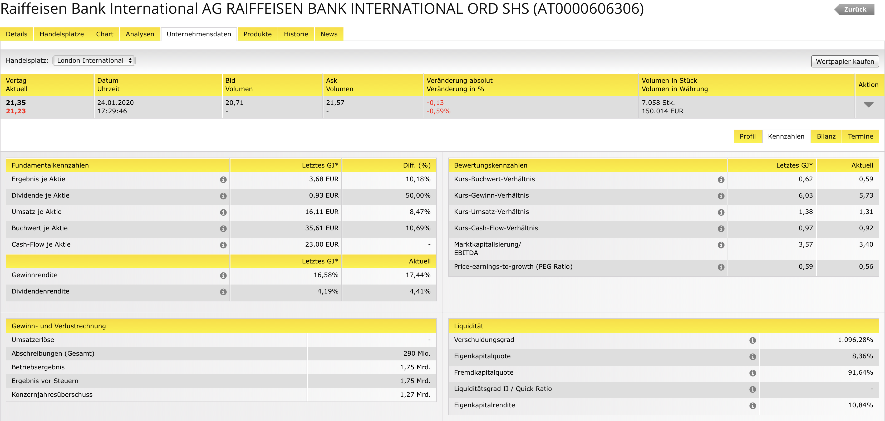
Kennzahlen
Eigenschaften

Slide 13
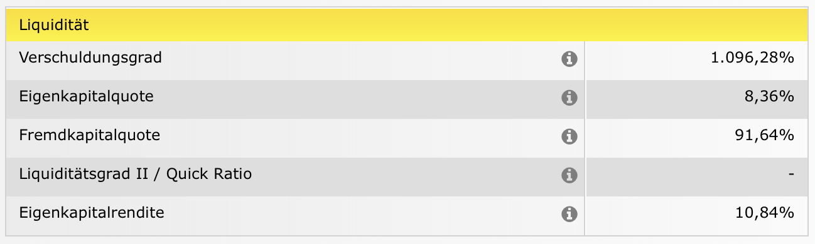
Kennzahlen
Eigenschaften

Slide 14
Zweck der Finanzierungs-kennzahlen
Geht es meinem Unternehmen gut?
Habe ich mich noch ein Jahr durchgedrückt?
Geht es meinem Unternehmen schlecht?

Slide 15
Die wichtigsten Kennzahlen im Detail

Slide 16




Cashflow
Jahresüberschuss
+ Abschreibungen auf Sach- und Finanzanlagen
+ Zuweisung zu langfristigen Rückstellungen
- Auflösung langfristiger Rückstellungen
Cashflow (vor oder nach Steuer) (“Praktiker Cashflow”)
Gewinn
+ Abschreibungen
+ Veränderung der Rückstellung
Cashflow

Slide 17


Anlagenintensität | Umlaufintensität
$$\frac{Anlagevermögen}{Bilanzsumme}∗100=28,1\%$$
$$\frac{Umlaufvermögen}{Bilanzsumme}∗100=71,9\%$$

Slide 18


Eigenkapitalquote | Fremdkapitalquote
$$\frac{\left(Eigen\right) Kapital}{Bilanzsumme}∗100=40,8\%$$
$$\frac{Fremdkapital}{Bilanzsumme}∗100=59,2\%$$

Slide 19

Fiktive Schuldentilgungsdauer
Cashflow = 241
$$\frac{Fremdkapital −liquide Mittel}{Cashflow}=2,1 Jahre$$
Notes:
Entschuldungsdauer

Slide 20


Lagerumschlagshäufigkeit | Lagerdauer
$\frac{Wareneinsatz}{\left(Warenvorrat\right)/2)}=$ 5,4
$\frac{365}{5,4}=68$ Tage

Slide 21


Debitorenumschlagshäufigkeit | -dauer / -ziel
$\frac{Umsatz ∗1,2}{\left(Lieferforderungen\right)/2)}=$ 11,9
$\frac{365}{11,9}=31$ Tage

Slide 22


Kreditorenumschlagshäufigkeit | -dauer / -ziel
Handelswaren Einkaufswerte
(HW) = 1 782
$\frac{ HW ∗1,2}{\left(Lieferverbindlichkeiten\right)/2)}=$ 6,8
$\frac{365}{511,9}=54$ Tage

Slide 23

Kapitalumschlagshäufigkeit
$\frac{ Umsatz}{\left(Kapital\right)/2)}=$ 2,7

Slide 24
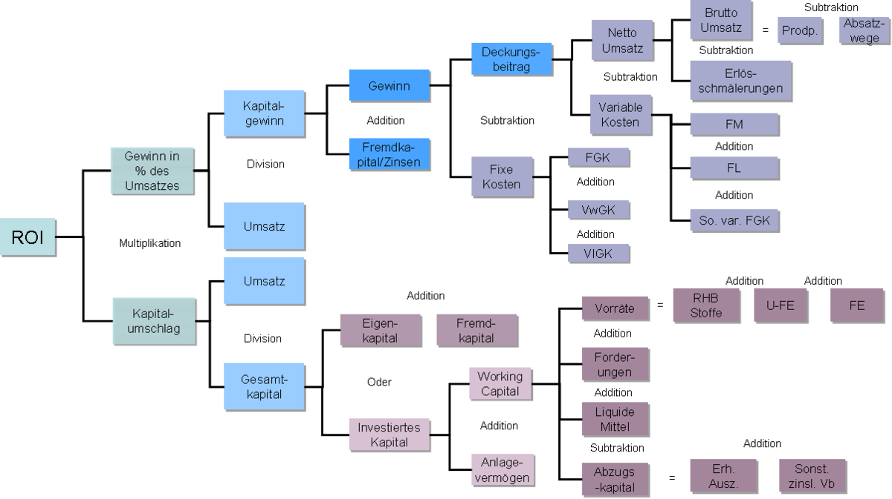
ROI – Return On Investment

Slide 25
ROI – Return On Investment

Slide 26
ROI – Return On Investment
$$\frac{Ergebnis vor Steuer ∗100}{Umsatz}∗\frac{Umsatz}{durch. investiertes Vermögen}$$

Slide 27

ROI – Return On Investment
$$\frac{Ergebnis vor Steuer ∗100}{Umsatz}∗\frac{Umsatz}{durch. investiertes Vermögen}$$
$$\frac{Ergebnis vor Steuer ∗100}{durch. investiertes Vermögen}$$

Slide 28
ROI – Return On Investment
$$\frac{Ergebnis vor Steuer ∗100}{durch. investiertes Vermögen}$$

Slide 29

ROI – Return On Investment
$$\frac{220 ∗100}{durch. investiertes Vermögen}$$

Slide 30

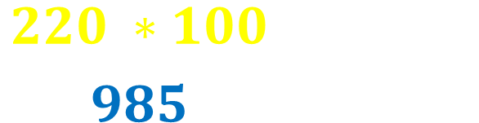
ROI – Return On Investment
$$\frac{220 ∗100}{985}=22,3$$
> 8,75

Slide 31
Quellen
Quelle: Unternehmensrechnung - Jahresabschlussanalyse und Jahresabschlusskritik - Controlling - Fallstudien, Manz Verlag
https://www.businessfragen.com
https://www.wikipedia.org
https://banking.raiffeisen.at/web/publicrbg/teletraderdetails?wsrp_ttroute=%2FRaiffeisenRelaunch_Staging%2Fstock%2Ffigures%2Ftts-26000027
https://www.lbg.at/servicecenter/rechtsformen_gr%C3%BCndung_planung_controlling_steuern_sv_pr%C3%BCfung/planung_controlling/wichtige_betriebswirtschaftliche_kennzahlen/index_ger.html

Slide 32
https://github.com/Meachtl/BWM-Kennzahlen

Slide 34

Thank you
someone@example.com

